Slide 1
Les 9 et 10 octobre 2024
6ème édition des Journées Nationales des CPTS

Slide 2
Atelier 28
« La sage-femme, un atout pour la CPTS»
Aurélie ROCHETTE, Sage-Femme, Présidente de l’URPS Sages-Femmes PACA,
référente opérationnelle mission « Santé de la femme » CPTS Vitale Santé 10,
référente mission « Cancers Féminins » CPTS Littoral Sud

Slide 3
01
QUIZZ
02
COMPÉTENCES DES SAGES-FEMMES
03
LES ATOUTS DE LA SAGE-FEMME POUR UNE CPTS
04
QUESTIONS

Slide 4
01
QUIZZ
Que font les sages-femmes ?

Slide 5
01
QUIZZ
1. Sage-femme est une profession :
❏
Médicale
Paramédicale
❏

Slide 6
01
QUIZZ
1. Sage-femme est une profession :
✓
❏
Médicale
Paramédicale
❏

Slide 7
01
QUIZZ
2. Les sages-femmes exercent :
❏
Sur prescription
En accès direct
❏

Slide 8
01
QUIZZ
2. Les sages-femmes exercent :
✓
❏
Sur prescription
En accès direct
✓
❏

Slide 9
01
QUIZZ
3. Le champ de compétences des sages-femmes concerne :
❏
L’obstétrique
La gynécologie
L’ensemble de la santé de la femme et des familles
❏
❏

Slide 10
01
QUIZZ
3. Le champ de compétences des sages-femmes concerne :
❏
L’obstétrique
La gynécologie
L’ensemble de la santé de la femme et des familles
❏
✓
❏

Slide 11
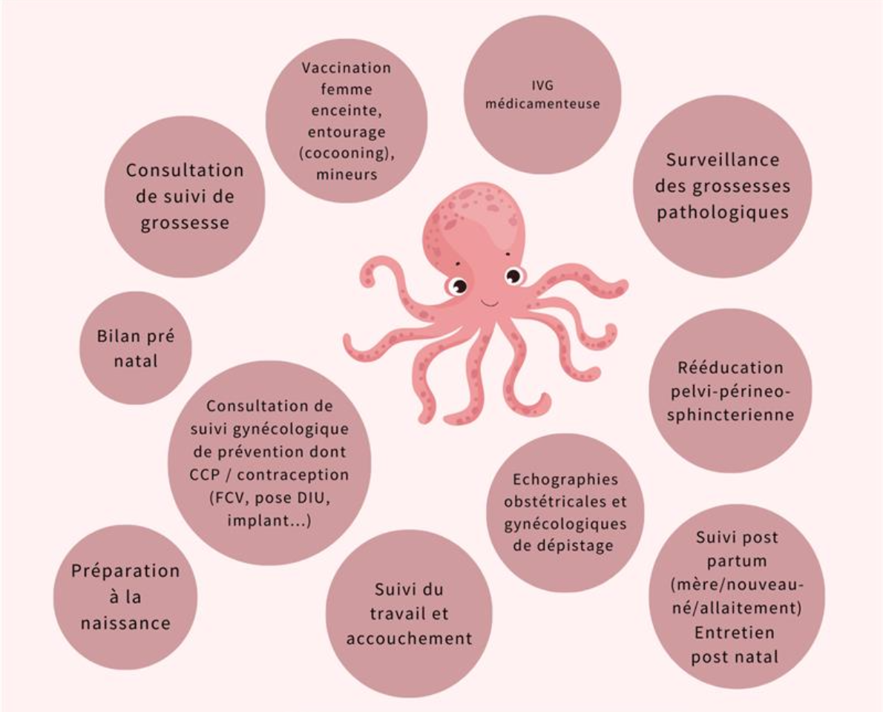
02
COMPÉTENCES DES SAGES-FEMMES

Slide 12
02
COMPÉTENCES DES SAGES-FEMMES

Slide 13
02
COMPÉTENCES DES SAGES-FEMMES

Slide 14
03
LES ATOUTS DE LA SAGE-FEMME POUR UNE CPTS
Accès direct
1er recours spécialisé
Prévention
Parcours
Exercice
pluriprofessionnel
SNP / Urgences
Formation
Démographie

Slide 15
04
QUESTIONS

Slide 16
Merci pour votre attention
EMAIL
SITE WEB
urpspacasf@gmail.com
www.urps-paca-sages-femmes.com

